Slide 1
52_INOVACE_ZBO2_1964Ho
Výukový materiál v rámci projektu OPVK 1.5 Peníze středním školám Číslo projektu: CZ.1.07/1.5.00/34.0883 Název projektu: Rozvoj vzdělanosti Číslo šablony: V/2 Datum vytvoření: 7. 01. 2013 Autor: Bc. Marie Horvátová
Určeno pro předmět: Zbožíznalství Tematická oblast: Obuv a kožená galanterie
Obor vzdělání: Obchodník (66-41-L/01) 2. ročník Název výukového materiálu: Rozdělení kabelek a kabel
Materiál byl vytvořen v souladu se ŠVP příslušného oboru vzdělání.
Popis využití: Název výukového materiálu byl vytvořen s pomocí programu PowerPoint, na závěr shrnutí a procvičování kontrolních otázek.
Výkladová hodina s procvičováním – diskuze
Foto : www.bata.cz

Slide 2
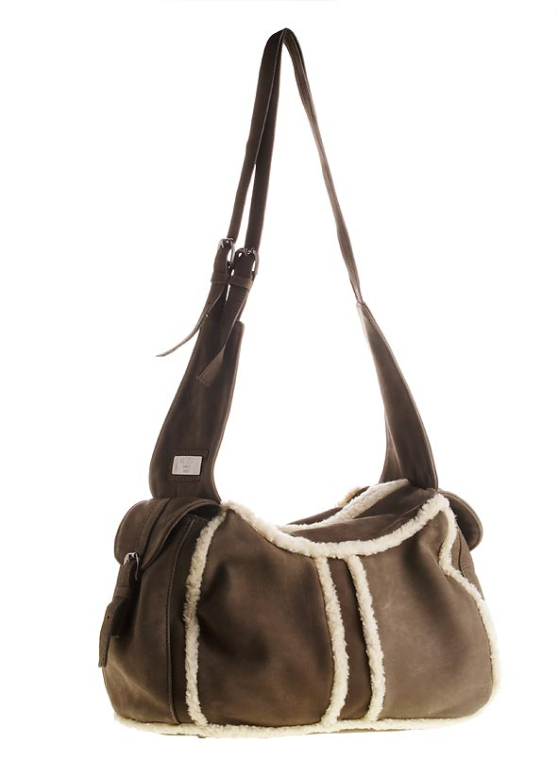
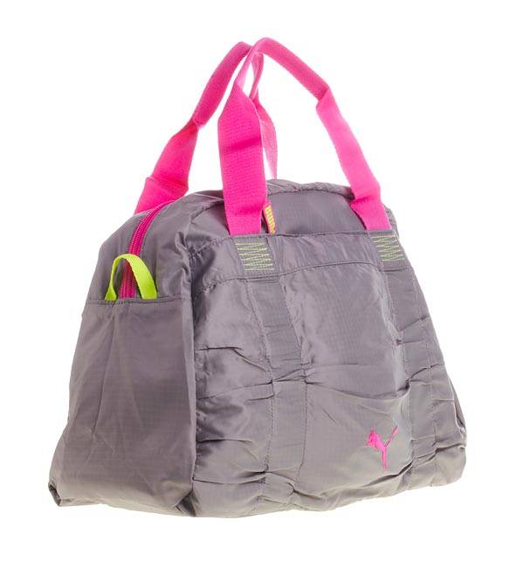
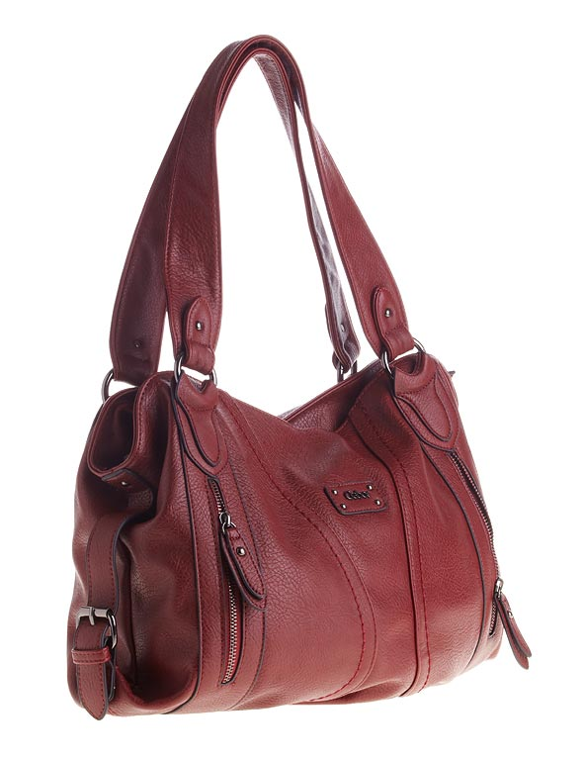
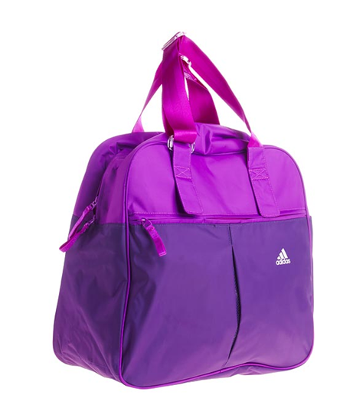
ROZDĚLENÍ KABELEK A KABEL

Slide 3
Kabelky dělíme na:
Rámová – hlavním uzávěrem kabelky
je rám s povrchovou úpravou, držadlo
je zpravidla upevněno na rámu

Slide 4
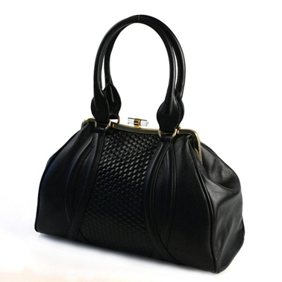
Kabelka rámová

Slide 5
Zipová – jsou uzavřené zipem
(zdrhovadlem, uzávěrem), držadlo
jedno nebo dvě

Slide 6
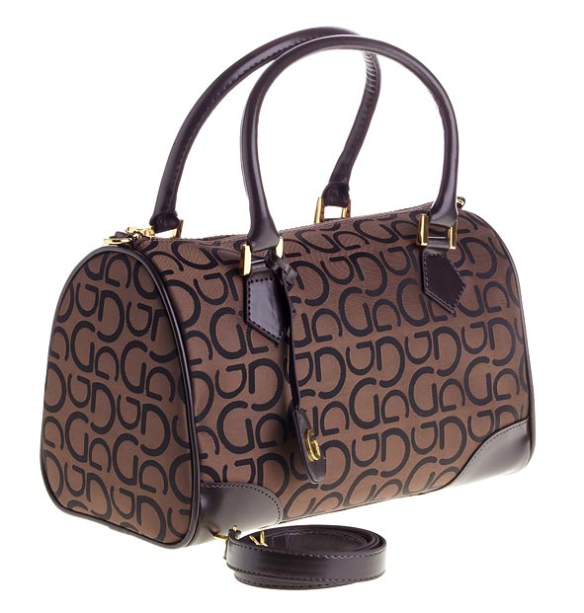
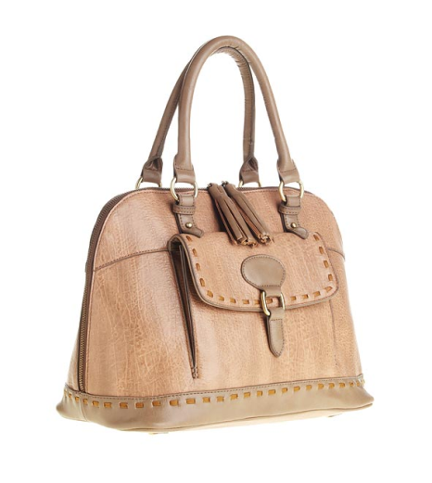
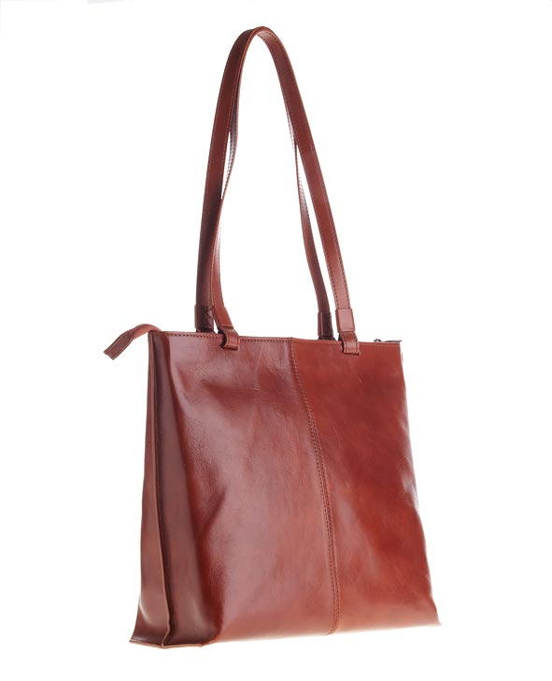
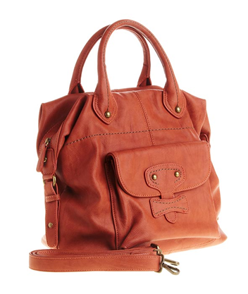
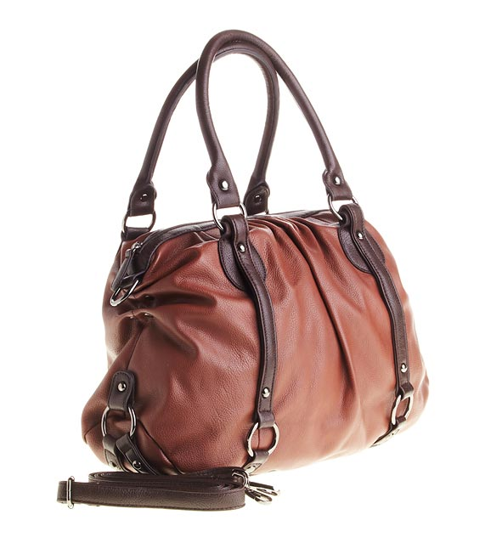
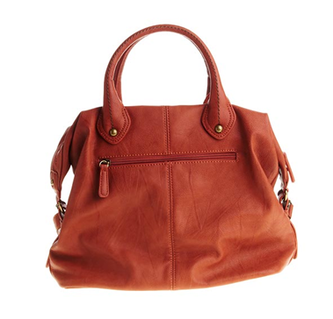
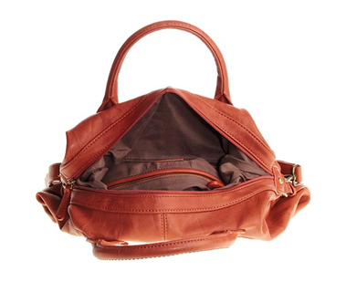
Kabelka zipová

Slide 7
Klopnová – kabelka uzavřena klopnou,
na které bývá držadlo. Klopna se uzavírá
zámečkem, otočným uzávěrem,
magnetem, klipsem. Přední díl může
být zdobený.

Slide 8
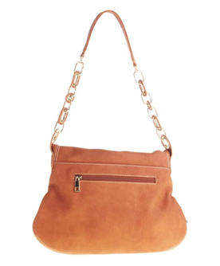
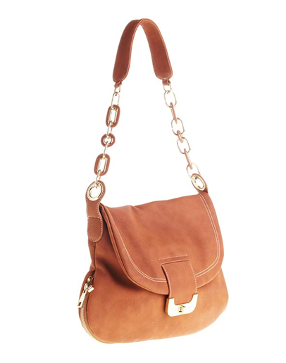
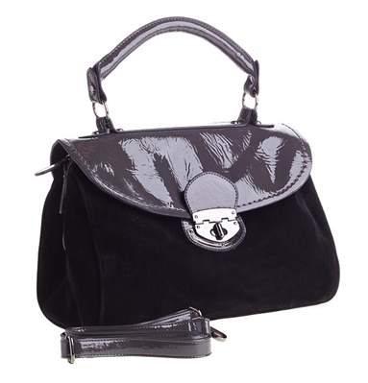
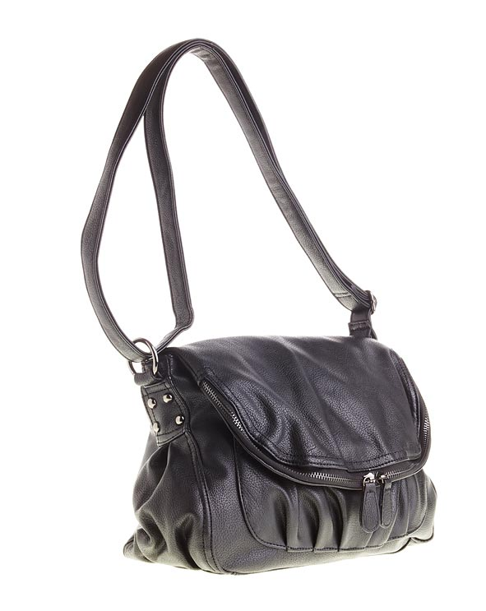
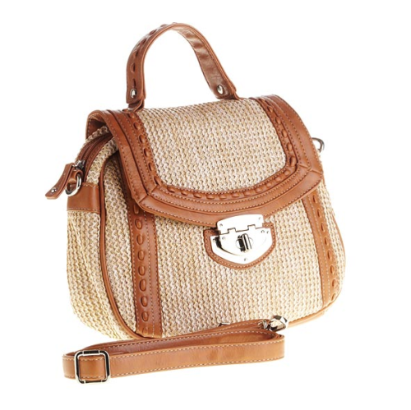
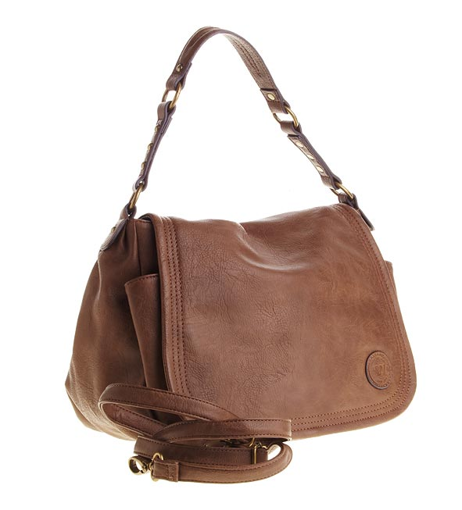
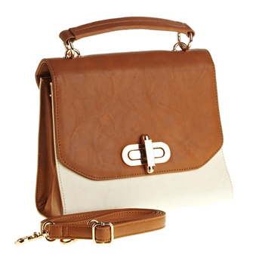
Kabelka klopnová

Slide 9
Psaníčko – obdélníkový tvar uzavíraný
rámečkem nebo klopničkou, přední díl
může být zdobený.

Slide 10
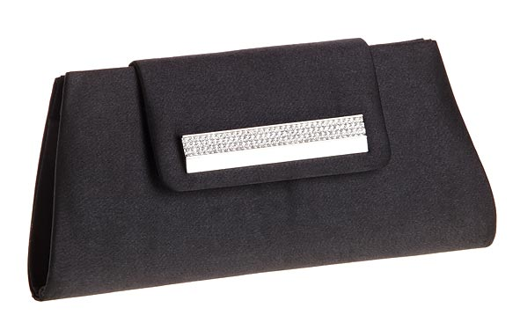
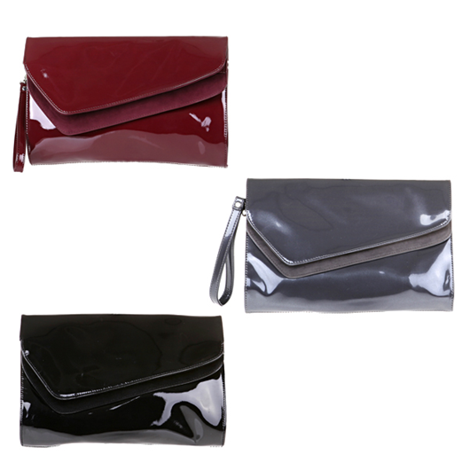
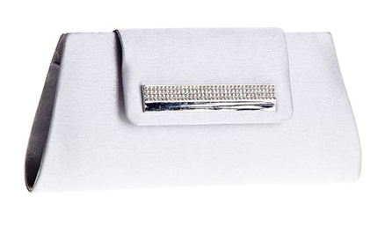
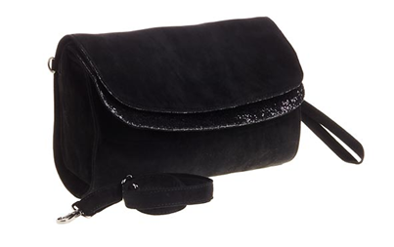
Psaníčko

Slide 11
Večerní – slouží jako módní doplněk
Ke společenskému oblečení a obuvi.
Zdobí se flitry, bižuterií, štrasem,
Výšivkou apod.

Slide 12
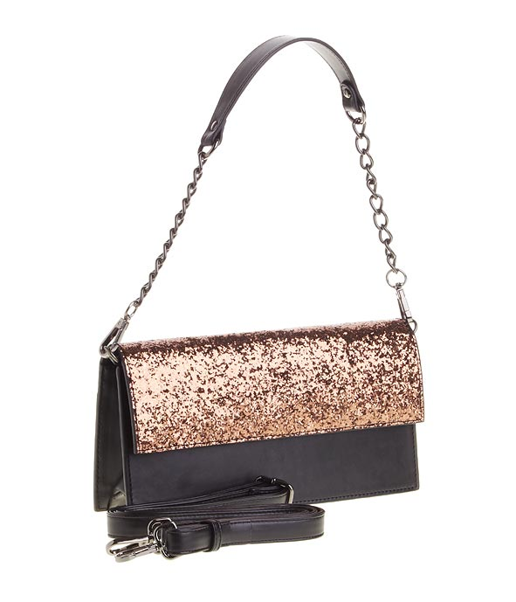
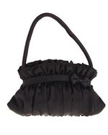
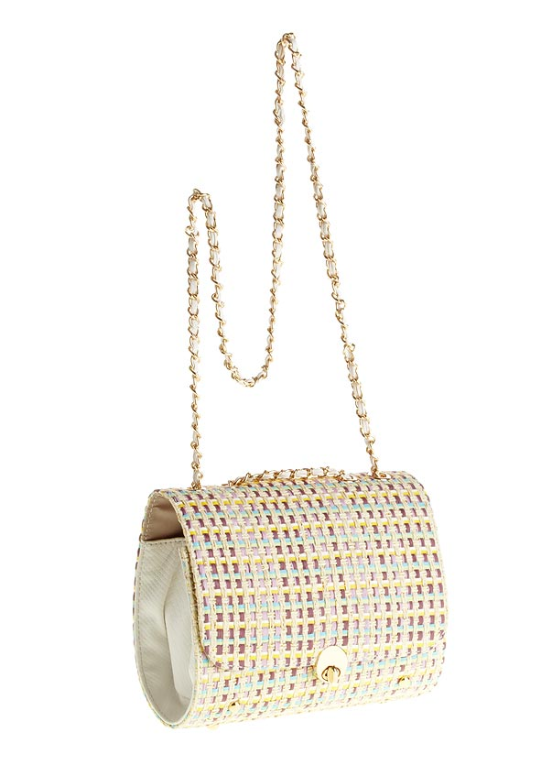
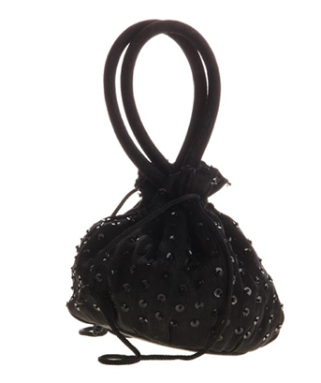
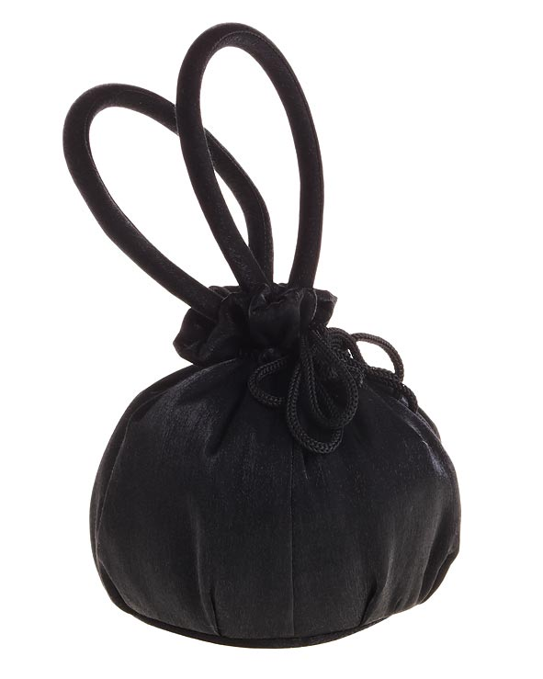
Kabelka večerní

Slide 13
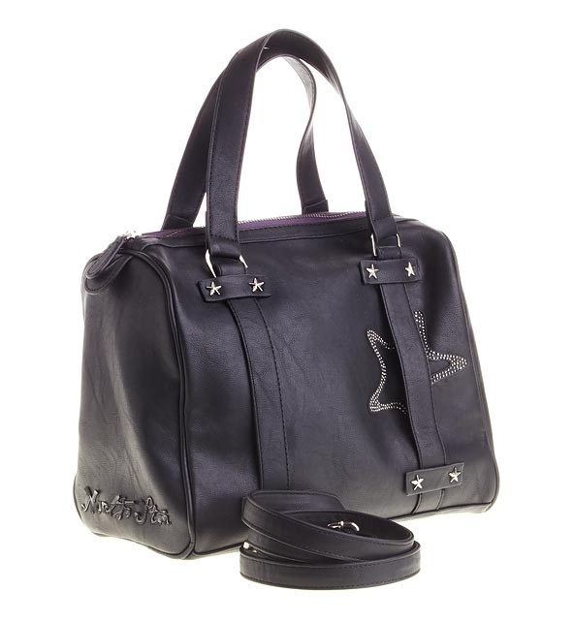
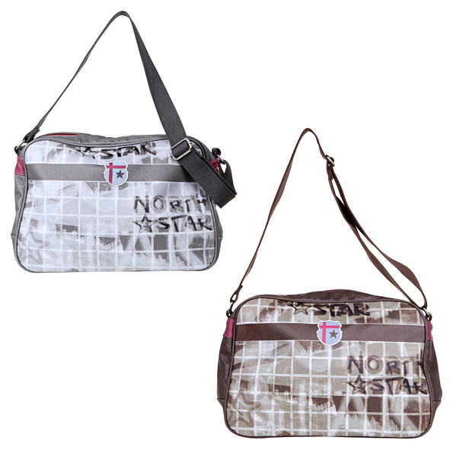
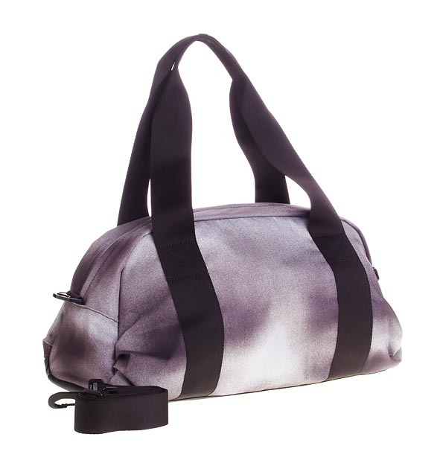
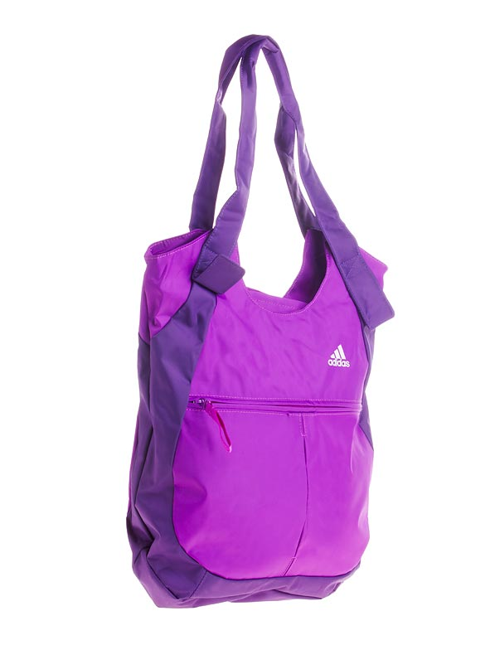
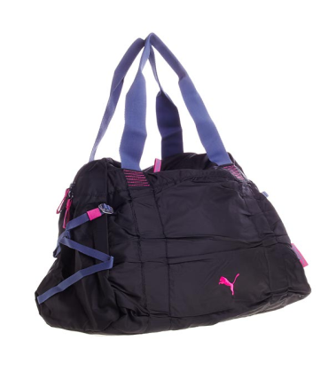
Kabelky sportovní

Slide 14
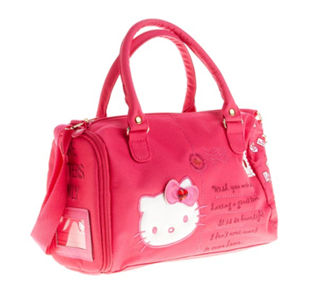
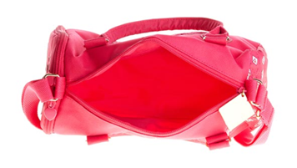
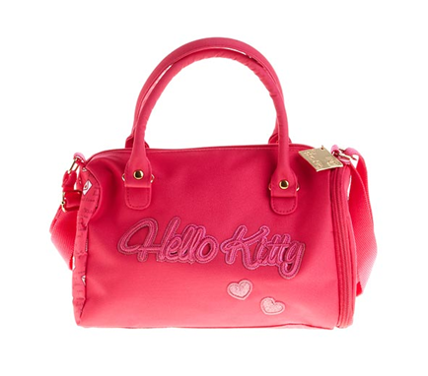
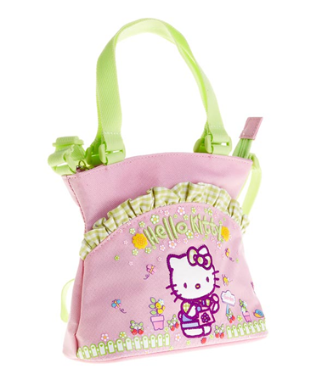
Dětské kabelky
Kabelka má mít i výchovný charakter
vkusu, nemají být kopiemi dámských
kabelek.

Slide 15
Kabely se dělí na :
Cestovní – uzavírají se zipem,
zámečkem,
Městské – jsou uzpůsobeny
k celodennímu nošení, využívají se
k menším nákupům, uvnitř mají kapsy,
jsou dělené, přední díl může být
zdobený, uzavírají se různým způsobem

Slide 16
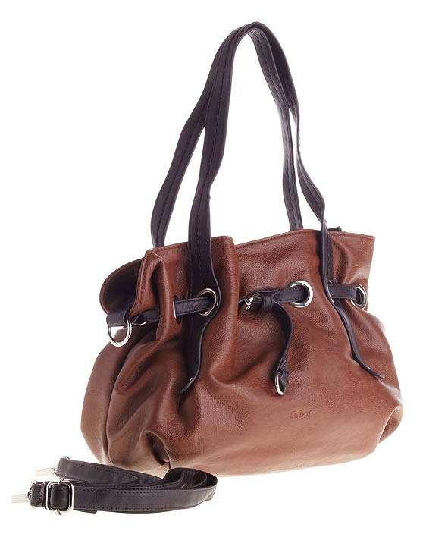
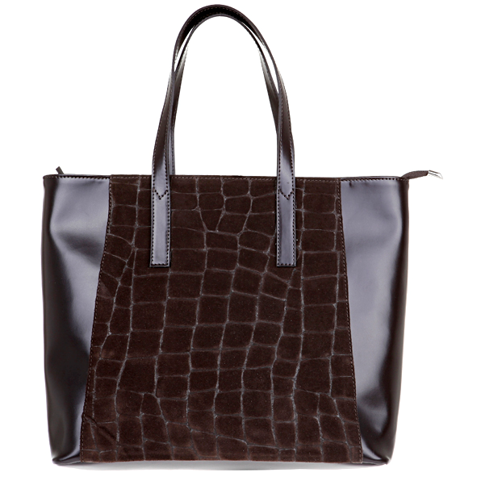
Kabely

Slide 17
Sportovní – uplatňují se při využívání
volného času, mají krátká a dlouhá
držadla k nošení přes rameno.

Slide 18
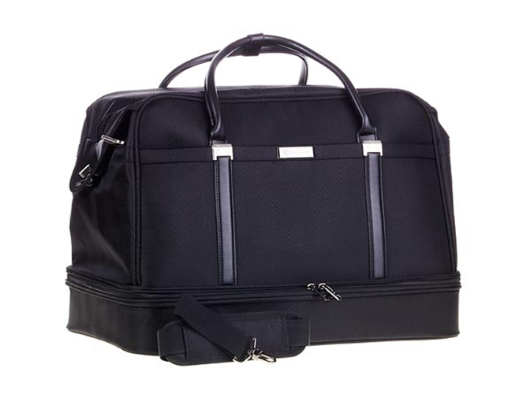
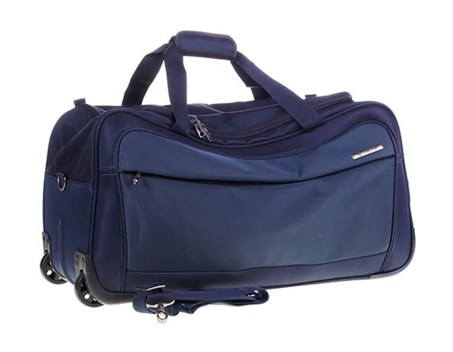
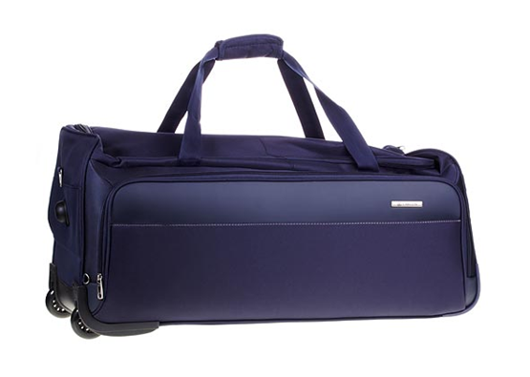
Kabely

Slide 19
Otázky k opakování
Jaké máme druhy kabelek.
Jak dělíme kabely.
Čím jsou charakteristické dětské
kabelky.
4. Čím se liší večerní kabelka.
5. Charakterizujte psaníčko.

